Slide 1
JSP 기본 구성 요소
egyou@induk.ac.kr
https://cafe.naver.com/induksoft

Slide 2
JSP 구성 요소
지시자(directive)
스크립팅 요소
스크립틀릿(scriptlet)
표현식(expression)
선언문(declaration)
주석(comment)
표준 액션(standard action)

Slide 3
지시자
정의
지시자(directive)는 JSP 페이지의 속성을 지정하는데 사용하는 태그로 웹 컨테이너가 처리 방법을 결정하는데 필요한 정보를 제공
종류
지시자 이름 및 형식 | 기능
페이지 <%@ page ~ %> | 페이지 관련 다양한 프로퍼티를 지정한다.
인클루드 <%@ include ~ %> | 변환 시점에 현재 페이지에 포함할 코드나 문서를 지정한다.
태그라이브러리 <%@ taglib ~ %> | JSP에서 이용 가능한 태그 라이브러리를 지정한다.

Slide 4
Page 지시자
속성 이름 | 설명 | 기본값
language | 현재 페이지에서 사용할 언어를 지정 | java
extends | 변환 시점에 상속받을 클래스를 지정
import | 현재 페이지에서 사용할 클래스를 지정
session | 현재 페이지에서 세션 사용 여부 지정 | true
buffer | 현재 페이지에서 사용할 출력 버퍼의 크기 지정 | 8KB
autoFlush | 출력 버퍼의 동작을 지정 | true
isThreadSafe | 현재 페이지에서 스레드 안전성 보장 여부 지정 | true
info | 현재 페이지에 대한 정보 지정
errorPage | 오류가 발생하였을 때 이동할 오류 페이지를 지정
isErrorPage | 현재 페이지를 오류 페이지로 사용할 것인지를 지정
contentType | 생성할 파일의 콘텐츠 유형을 지정 | text/html
pageEncoding | 현재 페이지를 읽을 때 사용할 인코딩 지정 | ISO-8859-1
isELIgnored | 현재 페이지에서 EL 부분을 무시할 것인지를 지정 | false

Slide 5
계속
pageEncoding
현재 JSP 페이지의 문자 인코딩을 지정하는데 사용
JSP 페이지의 기본 문자 인코딩은 ‘ISO-8859-1’이다. 한글을 사용하는 경우 정상적인 처리가 되지 않는다.
contentType 속성
현재 JSP 페이지가 실행한 후 생성되는 콘텐츠의 유형을 지정

Slide 6
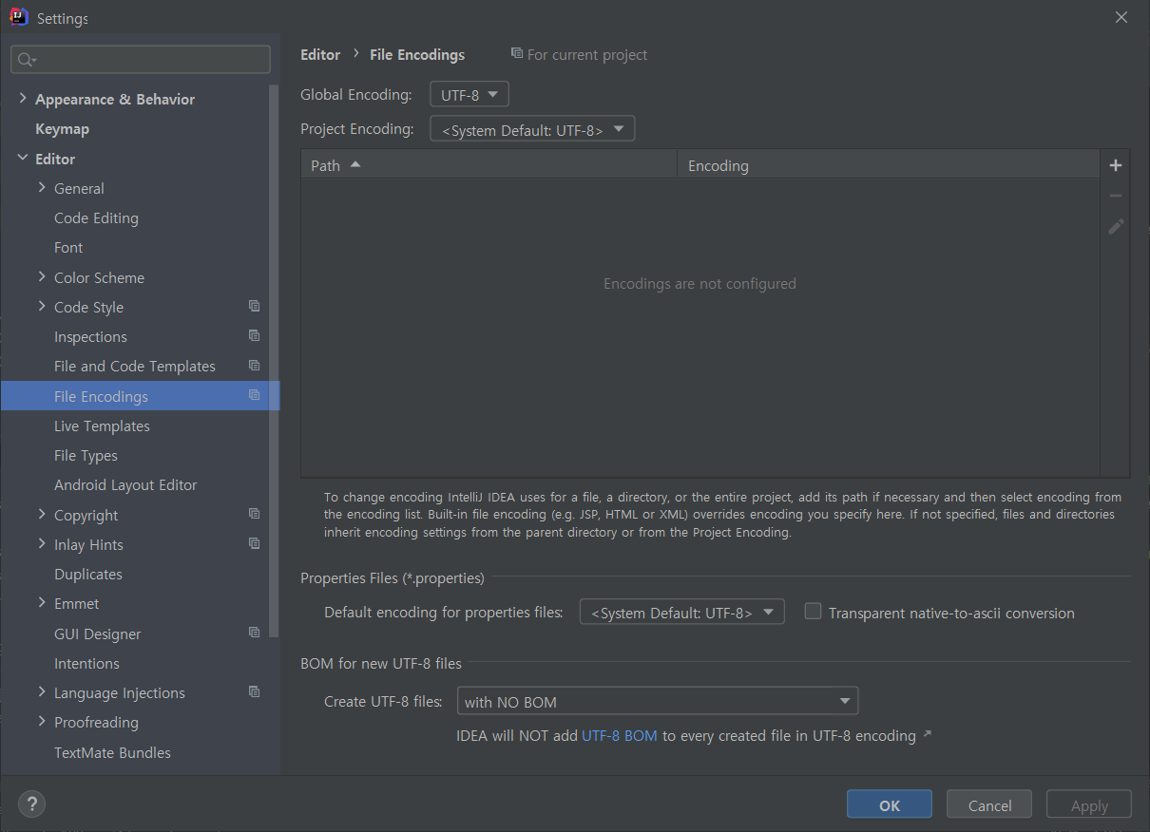

Slide 7
계속
errorPage 속성
현재 JSP 페이지에서 오류가 발생하면 오류를 전달할 페이지를 지정
isErrorPage 속성
현재 JSP 페이지를 오류 페이지로 사용할 것인지를 지정
기본 값은 ‘false’이고, 예외 처리에 필요한 기본 객체인 exception을 사용할 수 없다.

Slide 8
include 지시자
기능
현재 JSP 페이지의 지정한 영역에 포함하고자 하는 외부 파일을 지정한다
사용법
<%@ include file=“<파일명>“ %>
‘file’속성의 값은 포함하고자 하는 외부 파일 경로이다. 같은 경로인 경우 파일 이름만 사용하면 가능하지만, 그렇지 않은 경우 파일 경로 정보를 지정해야 한다.

Slide 9
계속
include 지시자는 서블릿으로 변환될 때 현재 JSP 페이지에 외부 파일의 내용들이 병합된다.
즉 include 지시자를 여러 번 사용해서 다수의 외부 파일을 포함한 경우에도 서블릿 파일은 현재 JSP 페이지 이름으로 하나만 생성된다.
웹 애플리케이션의 여러 파일들에서 공통되는 부분을 처리할 때 많이 사용된다. 오늘날 메뉴, 머리글, 바닥글 등 공통된 코드를 독립적인 JSP 페이지로 만들고, 이를 필요로 하는 JSP 페이지들이 include 지시자로 포함하는 방식으로 개발한다.
공통된 코드를 수정하면 각각 수정하지 않아도 참조하는 여러 페이지들을 한꺼번에 수정할 수 있어 관리가 편리하고 유지보수성이 향상된다.

Slide 10
taglib 지시자
역할
현재 JSP 페이지에 표현 언어, JSTL(JSP Standard Tag Library), 커스텀 태그(custom tag) 등 태그 라이브러리(tag library)를 지시한다.
사용법
<%@ taglib uri=“<경로>“ prefix=”<태그 식별자>“ %>
uri
커스텀 태그들을 가진 태그 라이브러리 경로
예) uri="http://java.sun.com/jsp/jstl/core"
prefix
커스텀 태그를 구분하기 위한 식별자
예) prefix=“c”

Slide 11
계속
예를 들어 JSTL를 사용하려면 JSTL 태그 라이브러리가 필요하다.
없는 경우 메이븐 저장소 'https://mvnrepository.com/artifact/javax.servlet/jstl/1.2’에 방문해서 JSTL 태그 라이브러리 파일을 다운로드 한다.
Gradle 에서는 추가 후 Ctrl + Shift + O
dependencies {
생략...
compile('javax.servlet:jstl:1.2') 생략... }

Slide 12
src\main\webapp\taglib-tester.jsp
<%@ page contentType="text/html;charset=UTF-8" pageEncoding="UTF-8" language="java" %>
<%@ taglib prefix="c" uri="http://java.sun.com/jsp/jstl/core" %>
<html>
<head>
<title>Title</title>
</head>
<body>
<%= "Welcome JSP World!"%>
<c:set var="variable" value="Computer Software"/>
<c:out value="${variable}"/>
</body>
</html>

Slide 13
build.gradle
plugins {
id 'java'
id 'war'
}
group 'iducs.jsp200412000'
version '1.0'
repositories {
mavenCentral()
}
ext {
junitVersion = '5.6.2'
}
sourceCompatibility = 1.8
targetCompatibility = 1.8

Slide 14
build.gradle
dependencies {
//implementation 'org.jetbrains:annotations:19.0.0'
compileOnly('javax:javaee-web-api:8.0.1')
compile('javax.servlet:jstl:1.2')
testImplementation("org.junit.jupiter:junit-jupiter-api:${junitVersion}")
testRuntimeOnly("org.junit.jupiter:junit-jupiter-engine:${junitVersion}")
}
test {
useJUnitPlatform()
}

Slide 15
스크립팅 요소
종류와 의미
종류 | 형식 및 설명
스크립틀릿 | <% [JSP 기본 객체를 활용한 자바 코드] %>
 | HTML 변환 없이 JSP 기본 객체를 활용한 자바 코드 사용
표현식 | <%= <문자열 | 변수 | 메소드 반환 값> %>
 | 문자열이나 변수 또는 메소드의 반환 값을 출력할 때 사용
선언문 | <%! [인스턴스 변수 | 메소드] %>
 | 인스턴스 변수나 메소드를 정의할 때 사용

Slide 16
계속
주석
종류 | 형식과 특징
JSP 주석 | <%-- ~ --%> | 웹 컨테이너에서 처리하지 않고, 웹 클라이언트에게 전달하지 않음
HTML 주석 | <!-- ~ --> | 웹 컨테이너에서 처리하고 전달되지만 웹 클라이언트에서 처리하지 않음
스크립틀릿 주석 (자바와 동일) | // | 단일 문장을 주석 처리하는 경우
 | /* ~ */ | 다수의 문장들의 주석 처리하는 경우

Slide 17
표준 액션(standard action)
구분
액션 태그(action tag)는 XML 태그 형태이고, 기존의 JSP 문법을 확장하는 기법으로 서버나 클라이언트에게 지정한 동작을 지시한다.
정의
액션 태그 중에서 별도의 선언 없이 JSP에서 바로 사용이 가능한 태그를 표준 액션(standard action)이라고 한다.

Slide 18
계속
태그 이름 | 형식 | 설명
forward | <jsp:forward … /> | 다른 페이지로의 이동과 같은 페이지 흐름을 제어한다.
include | <jsp:include … /> | 외부 페이지의 내용을 포함하거나 페이지를 모듈화한다.
useBean | <jsp:useBean … /> | JSP 페이지에 자바빈즈를 설정한다.
setProperty | <jsp:setProperty … /> | 자바빈즈의 프로퍼티 값을 설정한다
getProperty | <jsp:getProperty … /> | 자바빈즈의 프로퍼티 값을 가져온다
param | <jsp:param … /> | <jsp:forward>, <jsp:include>, <jsp:plugin> 태그에 매개변수를 추가한다.
plugin | <jsp:plugin … /> | 웹 브라우저에 자바 애플릿을 실행한다.
element | <jsp:element … /> | 동적 XML 요소를 설정한다.
attribut | <jsp:attribut … /> | 동적으로 정의된 XML 요소의 속성을 설정한다.
body | <jsp:body … /> | 동적으로 정의된 XML 요소의 몸체를 설정한다.
text | <jsp:text … /> | JSP 페이지 및 문서에서 탬플릿 텍스트를 작성한다.

Slide 19
JSP 관련 API
구성
JSP API는 javax.servlet.jsp, javax.servlet.jsp.tagext, javax.servlet.jsp.el, javax.el 총 4개의 자바 패키지로 구성된다.
위치
javax.el을 제외한 다른 패키지들은 ‘<웹 컨테이너 설치 경로>/lib/jsp-api.jar’에 정의되어 있다.
el 은 통합된 표현 언어를 사용하기 위한 API들로 구성된다. ‘<웹 컨테이너 설치 경로>/lib/el-api.jar’에 정의되어 있다.

Slide 20
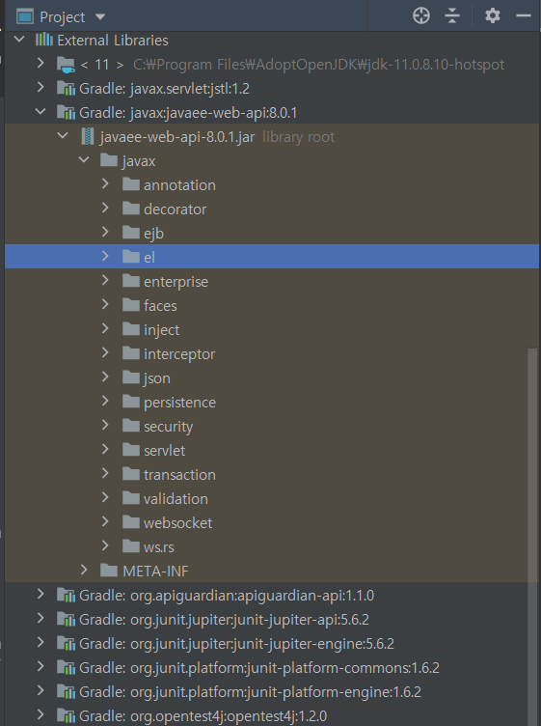

Slide 21
학습 후 기대효과
자바 기반 스크립트 방식으로 웹 애플리케이션 개발이 가능한 JSP에 대하여 특징, 장단점, 구성요소를 설명할 수 있다.
JSP 구성 요소를 활용하여 웹 애플리케이션 개발에 적용할 수 있다.

Slide 22
WEB-INF\web.xml
<web-app xmlns="http://xmlns.jcp.org/xml/ns/javaee"
xmlns:xsi="http://www.w3.org/2001/XMLSchema-instance"
xsi:schemaLocation="http://xmlns.jcp.org/xml/ns/javaee http://xmlns.jcp.org/xml/ns/javaee/web-app_4_0.xsd"
version="4.0">
<context-param>
<param-name>driver-name</param-name>
<param-value>sun.jdbc.odbc.JdbcOdbcDriver</param-value>
</context-param>
<servlet>
<servlet-name>DBCPInit</servlet-name>
<servlet-class>dbutil.DBCPInit</servlet-class>
<init-param>
<param-name>root Email</param-name>
<param-value>admin@induk.ac.kr</param-value>
</init-param>
<load-on-startup>1</load-on-startup>
</servlet>
</web-app>
1
2
3

Slide 23
계속
영역 – 복사해서 사용함
배포 기술자(Deployment Descriptor)의 문자셋과 네임스페이스, 스키마 등 지정
영역 – 컨텍스트(context) 초기화 파라미터
application.getInitParameter(“driver-name”)로 접근
pageContext.getServletContext().getInitParameter(“driver-name”)로 접근 가능
영역 - Servlet 초기화 파라미터
config.getInitParameter(“root Email”)로 접근
pageContext.getServletConfig().getInitParameter(“root Email”)러 접근 가능
1
2
3

